Slide 1

Taller 1
Desarrollo de Aplicaciones Móviles en Android

Slide 2
Agenda
Android Studio
Android Development Tools (ADT)
Estructura del proyecto de Android
Componentes de una aplicación
Actividades
Servicios
Receptores de Mensaje de Distribución
Proveedores de Contenido
Intents
Intent-filters

Slide 3
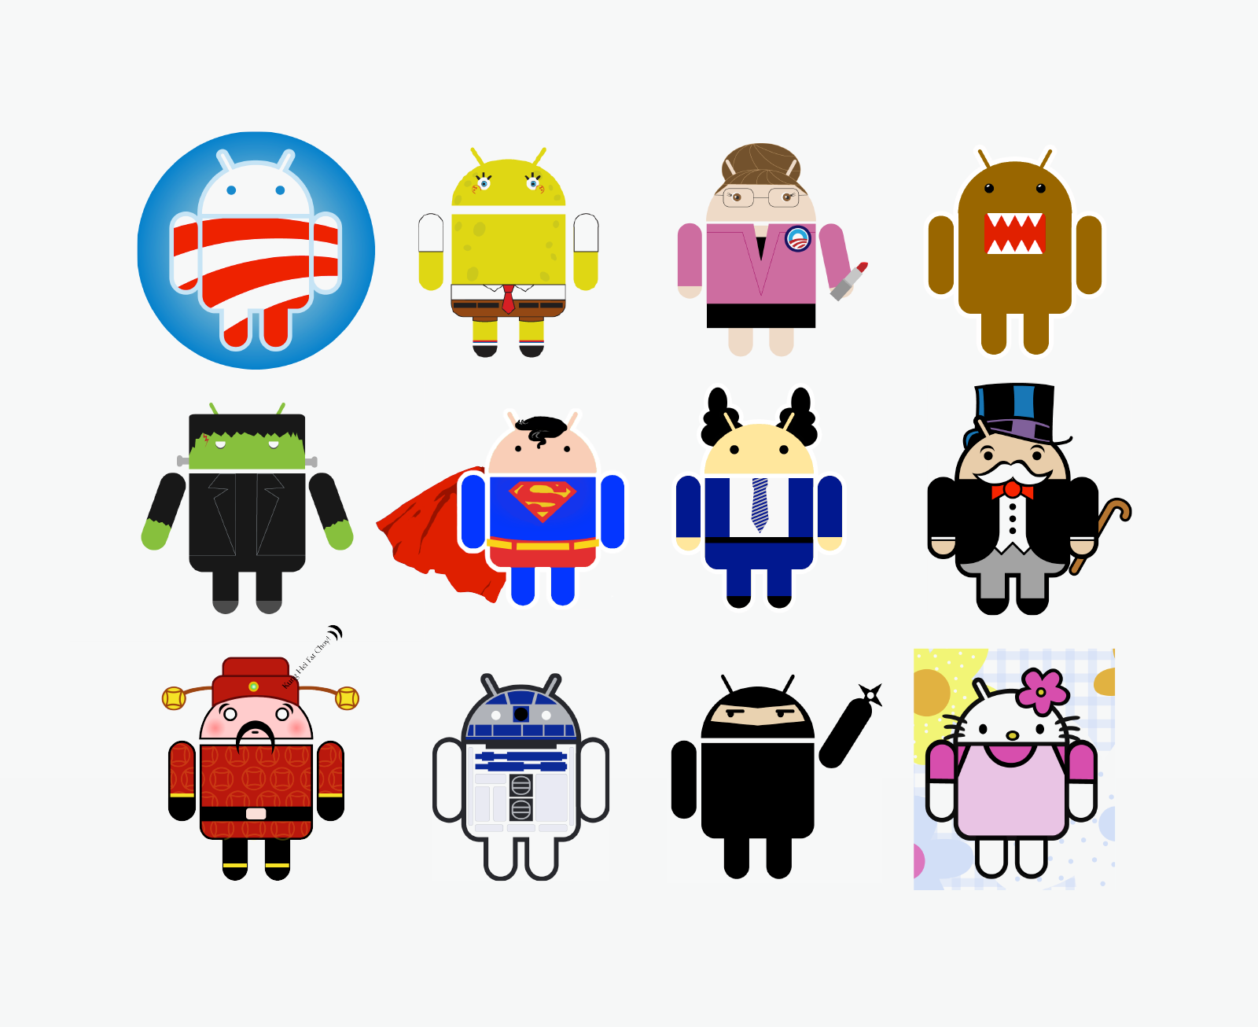
Estructura de un Proyecto Android

Slide 4
Componentes de una Aplicación
Activity
View
Service
Content Provider
Broadcast Receiver
Widget
Intent

Slide 5
Actividades
Las actividades (activities) representan el componente principal de la interfaz gráfica de una aplicación Android. Se puede pensar en una actividad como el elemento análogo a una ventana o pantalla en cualquier otro lenguaje visual.

Slide 6
Servicios
Los servicios (service) son componentes sin interfaz gráfica que se ejecutan en segundo plano. En concepto, son similares a los servicios presentes en cualquier otro sistema operativo. Los servicios pueden realizar cualquier tipo de acciones, por ejemplo actualizar datos, lanzar notificaciones, o incluso mostrar elementos visuales (p.ej. actividades) si se necesita en algún momento la interacción con del usuario.

Slide 7
Receptores de Mensaje de Distribución
Un broadcast receiver es un componente destinado a detectar y reaccionar ante determinados mensajes o eventos globales generados por el sistema (por ejemplo: “Batería baja”, “SMS recibido”, “Tarjeta SD insertada”, …) o por otras aplicaciones (cualquier aplicación puede generar mensajes (intents, en terminología Android) broadcast, es decir, no dirigidos a una aplicación concreta sino a cualquiera que quiera escucharlo).

Slide 8
Proveedores de contenido
Un proveedor de contenidos (content provider) es el mecanismo que se ha definido en Android para compartir datos entre aplicaciones. Mediante estos componentes es posible compartir determinados datos de nuestra aplicación sin mostrar detalles sobre su almacenamiento interno, su estructura, o su implementación. De la misma forma, nuestra aplicación podrá acceder a los datos de otra a través de los content provider que se hayan definido.

Slide 9
Widget
Los widgets son elementos visuales, normalmente interactivos, que pueden mostrarse en la pantalla principal (home screen) del dispositivo Android y recibir actualizaciones periódicas. Permiten mostrar información de la aplicación al usuario directamente sobre la pantalla principal.

Slide 10
Intent
Un intent es el elemento básico de comunicación entre los distintos componentes Android que hemos descrito anteriormente. Se pueden entender como los mensajes o peticiones que son enviados entre los distintos componentes de una aplicación o entre distintas aplicaciones. Mediante un intent se puede mostrar una actividad desde cualquier otra, iniciar un servicio, enviar un mensaje broadcast, iniciar otra aplicación, etc.

Slide 11
Android Manifest
El archivo de manifiesto proporciona información esencial sobre la aplicación al sistema Android, información que el sistema debe tener para poder ejecutar el código de la app.

Slide 12
Práctica

